Slide 1
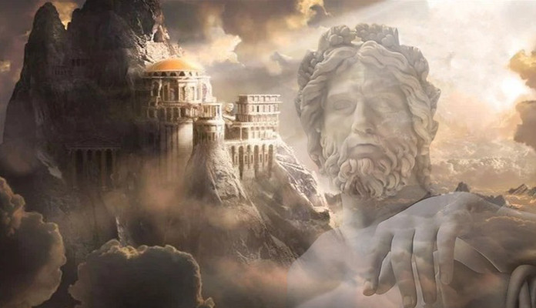
ΟΙ ΘΕΟΙ ΤΟΥ ΟΛΥΜΠΟΥ
Μία παρουσία της Αθηνάς Σοφίας
Τμήμα ΣΤ2
103^{ο} ΔΣ Αθηνών

Slide 2
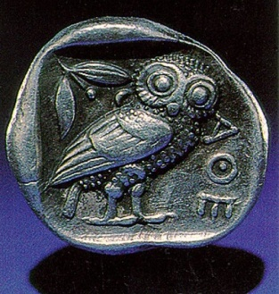
ΑΘΗΝΑ
Θεά της Σοφίας, των τεχνών και του σώφρονος πολέμου
Σύμβολα: Αιγίδα Ζώα: Κουκουβάγια, Φίδι Δέντρα & Φυτά: Ελιά. Δευτερεύοντα: Βελανιδιά, Σημύδα, Σταυράγκαθο, Μουριά.

Slide 3
ΑΡΗΣ
Θεός της μάχης και του πολέμου.
Σύμβολα: Δόρυ & Σπαθί
Ζώα: Σκύλος, Όρνεο Λίθοι: Όνυχας, Σαρδόνυξ Δέντρα & Φυτά: Δυόσμος, Απήγανος, Φλαμουριά, Βερβένα, Αδελόχορτο

Slide 4
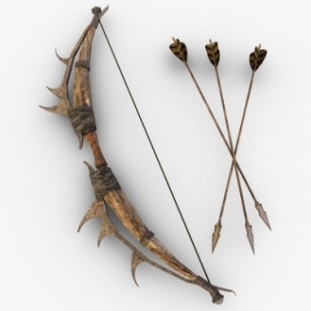
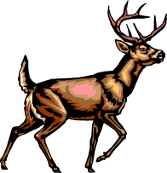
ΑΡΤΕΜΙΣ
Θεά της άγριας φύσης, του κυνηγιού, των ζώων και της γονιμότητας
Σύμβολα: Τόξο & Βέλος, Ημισέληνος Ζώα: Ελάφι, Γεράκι Λίθοι: Αμέθυστος, Σεληνόλιθος, Μαργαριτάρι Δέντρα & Φυτά: Ιτιά, Γιασεμί, Οξυά, Μυρτιά. Δευτερεύοντα: Αμάραντος, Μαργαρίτα, Φουντουκιά, Αγριαψιθιά, Βάλσαμο, Ακακία, Μανδραγόρας, Απήγανος.

Slide 5
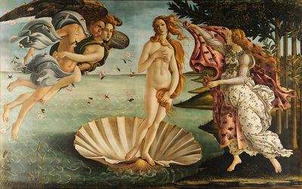
ΑΦΡΟΔΙΤΗ
Θέα της ομορφιάς και του έρωτα
Σύμβολα: Καθρέφτης Ζώα: Περιστέρι, Κύκνος Λίθοι: Σμαράγδι, Λαζούρι, Μαργαριτάρι Δέντρα & Φυτά: Τριαντάφυλλο, Κρίνος, Ανεμώνη, Μηλιά, Μυρτιά. Δευτερεύοντα: Αλόη, Φτέρη, Ερείκη, Βενζόη, Σμύρνα, Κυδώνι, Σανταλόξυλο, Αγγελική, Αχλαδιά, Αστήρ, Αφροξυλιά (Σαμπούκος), Βιολέτα

Slide 6
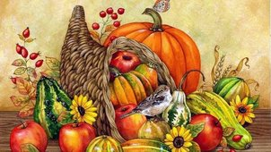
ΔΙΑΣ
Ο πατέρας των Θεών και ο σπουδαιότερος από αυτούς. Θεός των καιρικών φαινόμενων, προστάτης των ξένων, τη οικογένειας και τις και τις γονιμότητας.
Σύμβολα: Κεραυνός, Αιγίδα, Κότινος Ζώα: Αετός, Ταύρος, Κόκορας Δέντρα & Φυτά: Βελανιδιά, Φασκόμηλο. Δευτερεύοντα: Ελιά, Μαργαρίτα, Αμάραντο, Ματζουράνα, Καρυδιά, Φλόμος, Βερβένα, Αμυγδαλιά, Βιολέτα, Κασσιά, Γαρύφαλλο, Σχοίνος.

Slide 7
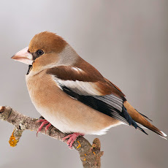
ΗΡΑ
Αδελφή και σύζυγος του Δία. Ήταν προστάτιδα του γάμου και της συζυγικής πίστης
. Σύμβολα: Διάδημα, Σκήπτρο Ζώα: Παγώνι, Αγελάδα Δέντρα & Φυτά: Κρίνος, Πορτοκαλιά. Δευτερεύοντα: Μηλιά, Ιτιά, Συκιά, Σμύρνα.

Slide 8
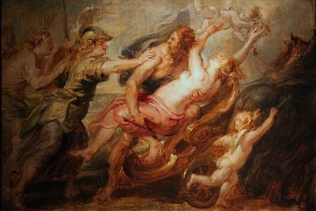
ΔΗΜΗΤΡΑ
Θεά της γης, της γεωργίας , της χλωρίδας, της τροφής, του γάμου και προστάτιδα των γεωργών.
Σύμβολα: Δρεπάνι, Δαυλός Ζώα: Φίδι Λίθοι: Σμαράγδι Δέντρα & Φυτά: Στάχυ, Κριθάρι. Δευτερεύοντα: Ιτιά, Καλαμπόκι, Ροδιά, Φασολιά, Βληχούνι, Παπαρούνα.

Slide 9
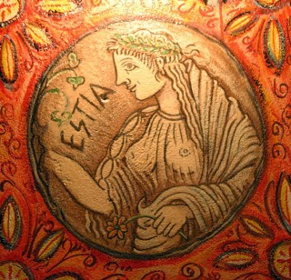
ΕΣΤΙΑ
Προστάτιδα της οικογένειας ευτυχίας , είχε ως ιερό της το κέντρο του σπιτιού και δεν της προσφερόταν μόνο η πρώτη, αλλά και η τελευταία θυσία σε κάθε γιορταστική σύναξη του ανθρώπου.

Slide 10
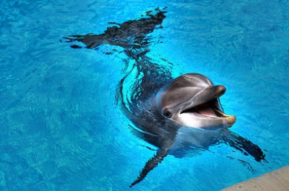
ΠΟΣΕΙΔΩΝΑΣ
Θεός της θάλασσας, των ποταμών, των πηγών, των πόσιμων νερών και γενικά του υγρού στοιχείοΣύμβολα: Τρίαινα Ζώα: Άλογο, Δελφίνι, Ταύρος Λίθοι: Βήρυλλος, Ακουαμαρίνης, Μαργαριτάρι Δέντρα & Φυτά: Πεύκο, Θαλάσσια Ανεμώνη, Φύκια. Δευτερεύοντα: Φλαμουριά, Ουτρικουλαρία.υ.

Slide 11
Απόλλων
Θεός της μαντικής τέχνης, της μουσικής και του χορού, της ηθικής τάξης και της λογικής. Ηταν ακόμα θεραπευτής Θεός
Τα ιερά σύμβολα του Απόλλωνα είναι ο τρίπους, η κιθάρα, η λύρα και το τόξο ή βέλος. Τα ιερά του ζώα είναι ο λύκος, το γεράκι, ο κύκνος, το κοράκι, ο πετεινός, ο τζίτζικας, το δελφίνι και το κριάρι.

Slide 12
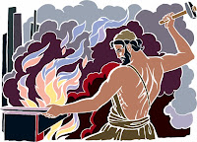
ΗΦΑΙΣΤΟΣ
Θεός της φωτιάς, των Ηφαιστίων, της μεταλλουργίας και προστάτης των τεχνιτών. Ήταν ακόμα ο κατασκευαστής των όπλων των Θεών.

Slide 13
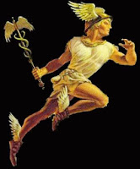
ΕΡΜΗΣ
Ήταν ο αγγελιαφόρος των Θεών, κήρυκας και ψυχοπομπός, προστάτης του εμπορίου, των ταξιδιωτών αλλά και των ληστών.

